Slide 1

UBND QUẬN DƯƠNG KINH
TRƯỜNG TH ĐA PHÚC
Chào mừng thầy cô về dự giờ
lớp 4^{B}
Môn : Toán
Bài 13: Làm tròn số đến hàng trăm nghìn
Môn: Tiếng Việt - Lớp 1
BÀI 77: oai uê uy
Giáo viên: Lê Thị Quyên
Giáo viên thực hiện: Đặng Thị San

Slide 2

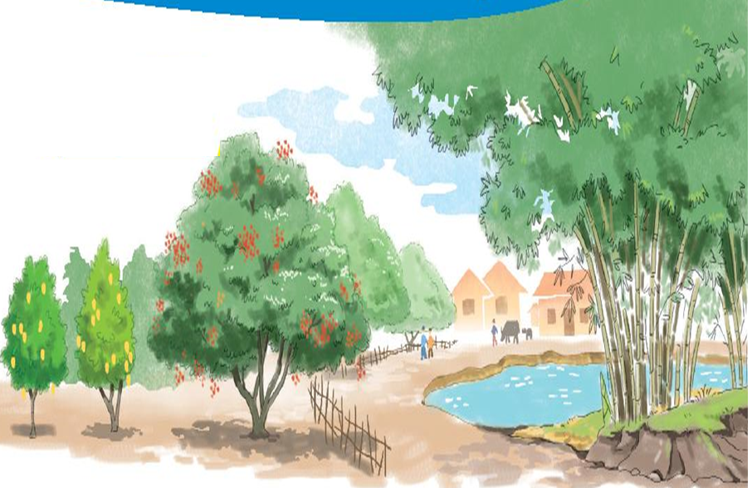

Slide 3

BÀI 77:
oai uê uy

Slide 4

oai
uê
uy
ng
oai
ngoại

Slide 5
oai
uê
uy
ng
oai
ngoại
khoai
ngoái
ngoại
huệ
thuế
tuế
huy
luỹ
thuỷ

Slide 6
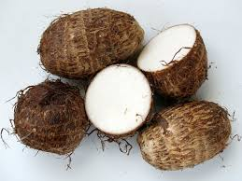
khoai sọ

Slide 7
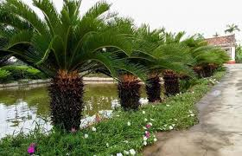
vạn tuế

Slide 8
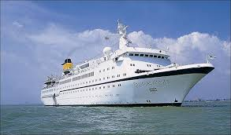
tàu thuỷ

Slide 9
khoai sọ
vạn tuế
tàu thuỷ

Slide 10
oai
uê
uy
ng
oai
ngoại
khoai
ngoái
ngoại
huệ
thuế
tuế
huy
luỹ
thuỷ
khoai sọ
vạn tuế
tàu thuỷ

Slide 11

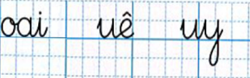

Slide 12
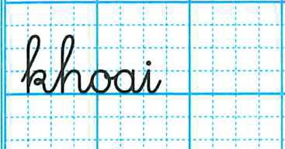
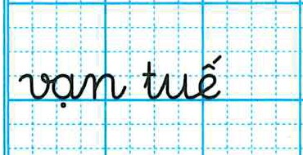
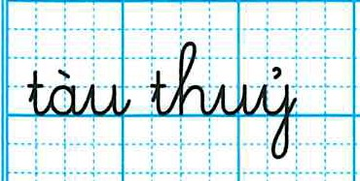

Slide 13
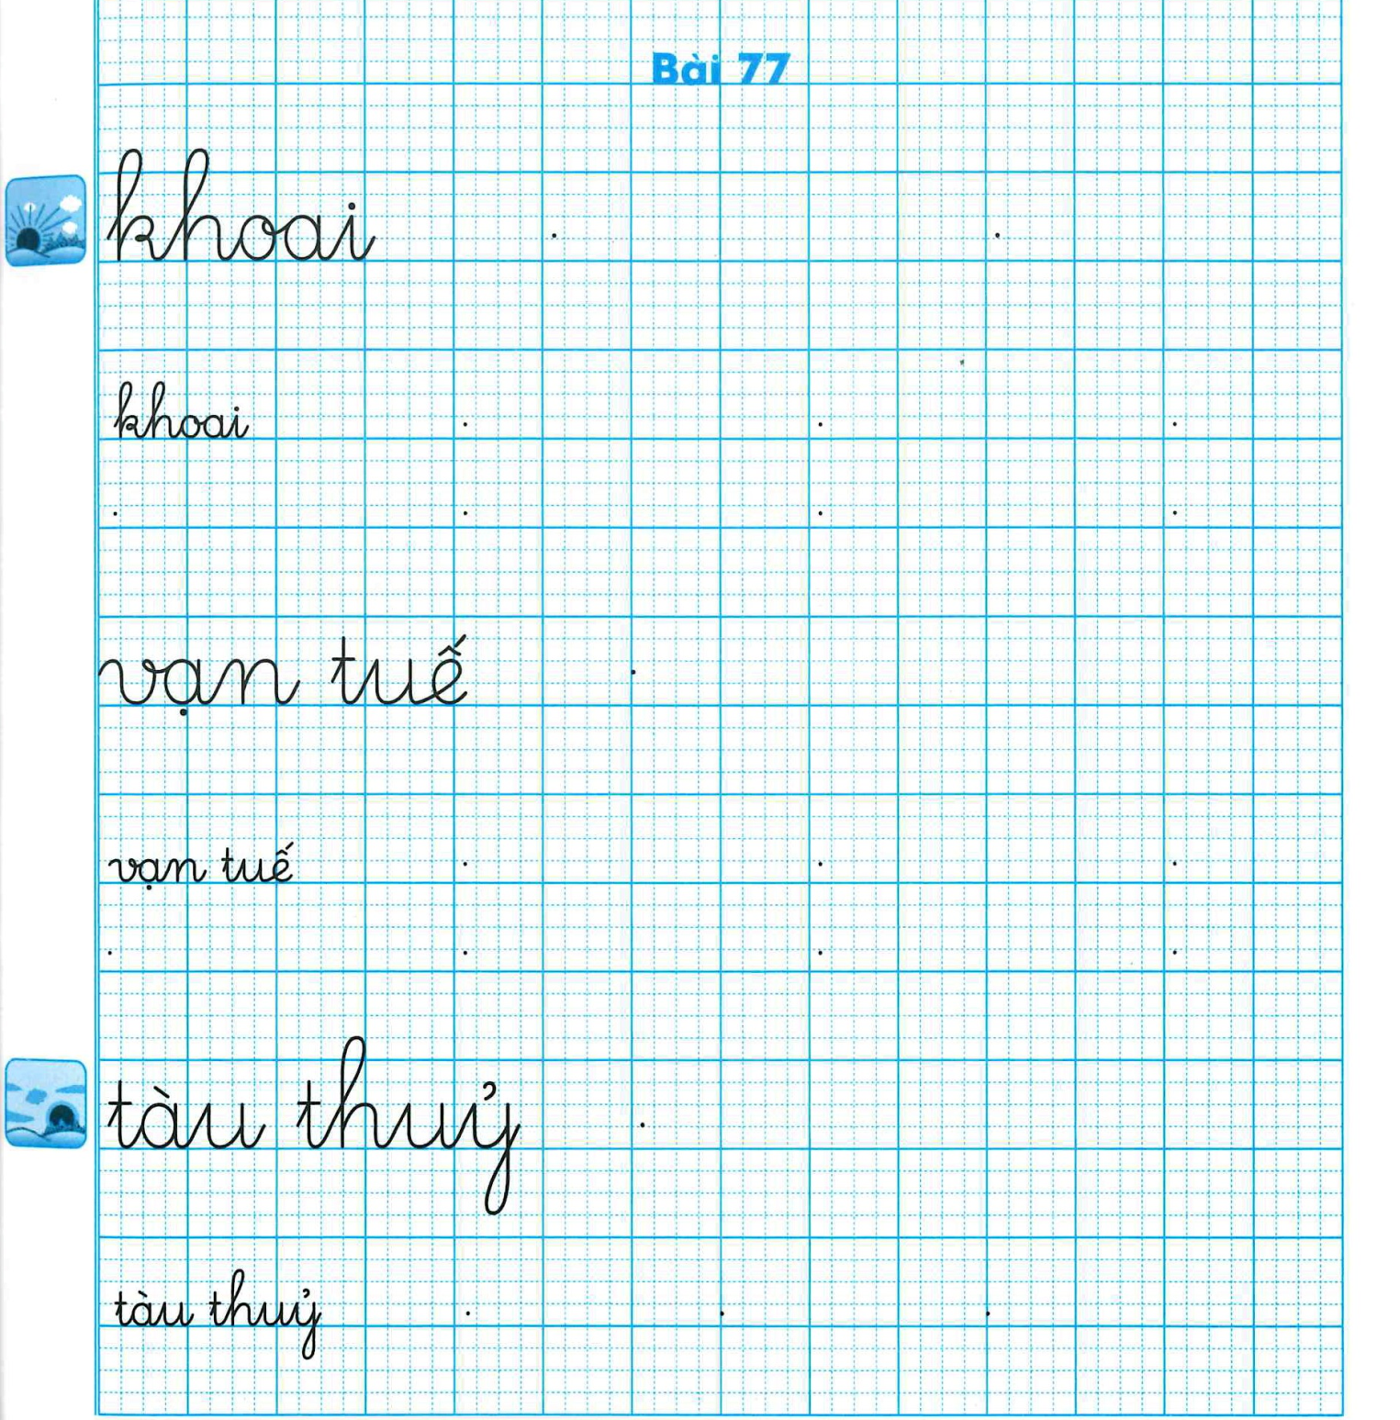

Slide 14
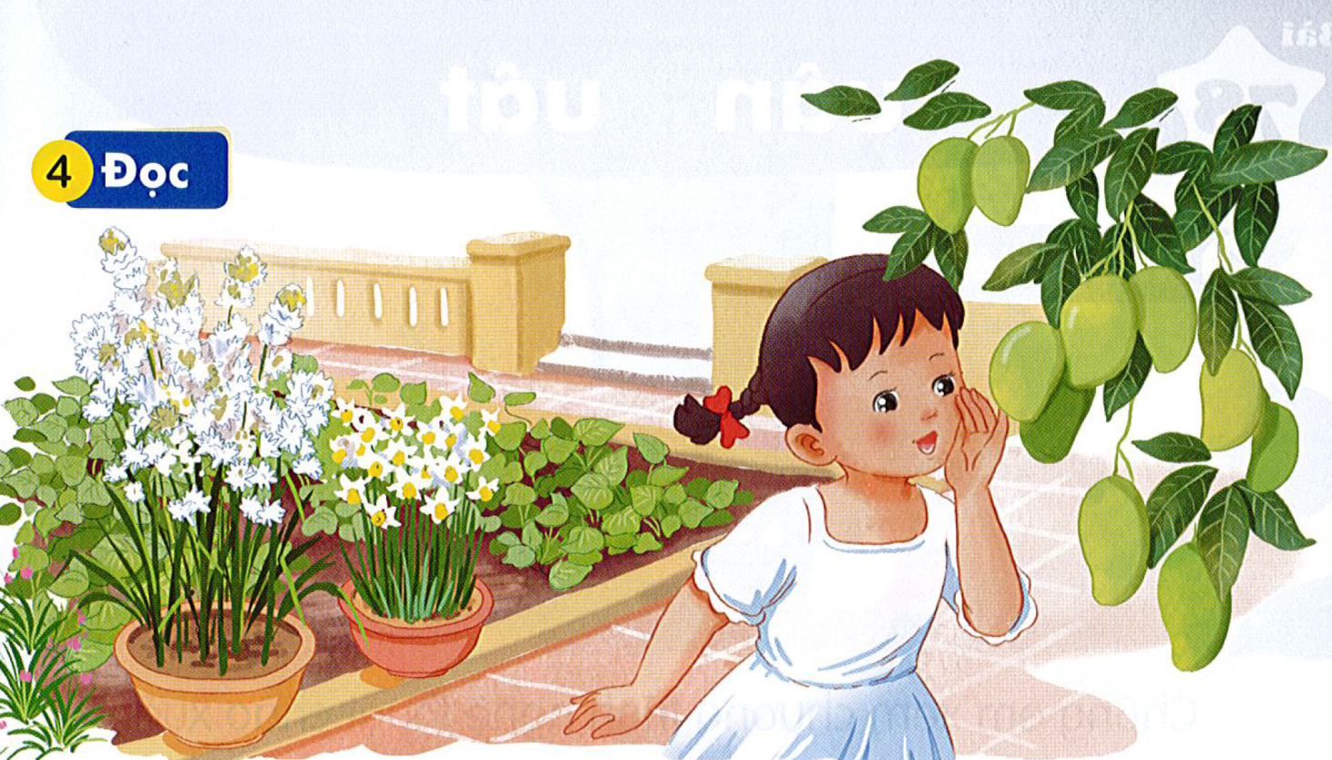
Ngày nghỉ Hà làm gì?
Hà vui đùa với cây trong vườn như thế nào?
Vườn nhà Hà có những cây gì?
Ngày nghỉ, Hà thoải mải vui đùa với hoa trái vườn nhà. Hà thì thầm với cây xoài lúc lỉu quả. Hà cúi trêu đám dây khoai lang đang bò trên mặt đất. Em cùng gió nô giỡn bên những bông huệ trắng. Em đưa tay vuốt ve những cánh thuỷ tiên đang thi nhau khoe sắc.

Slide 15
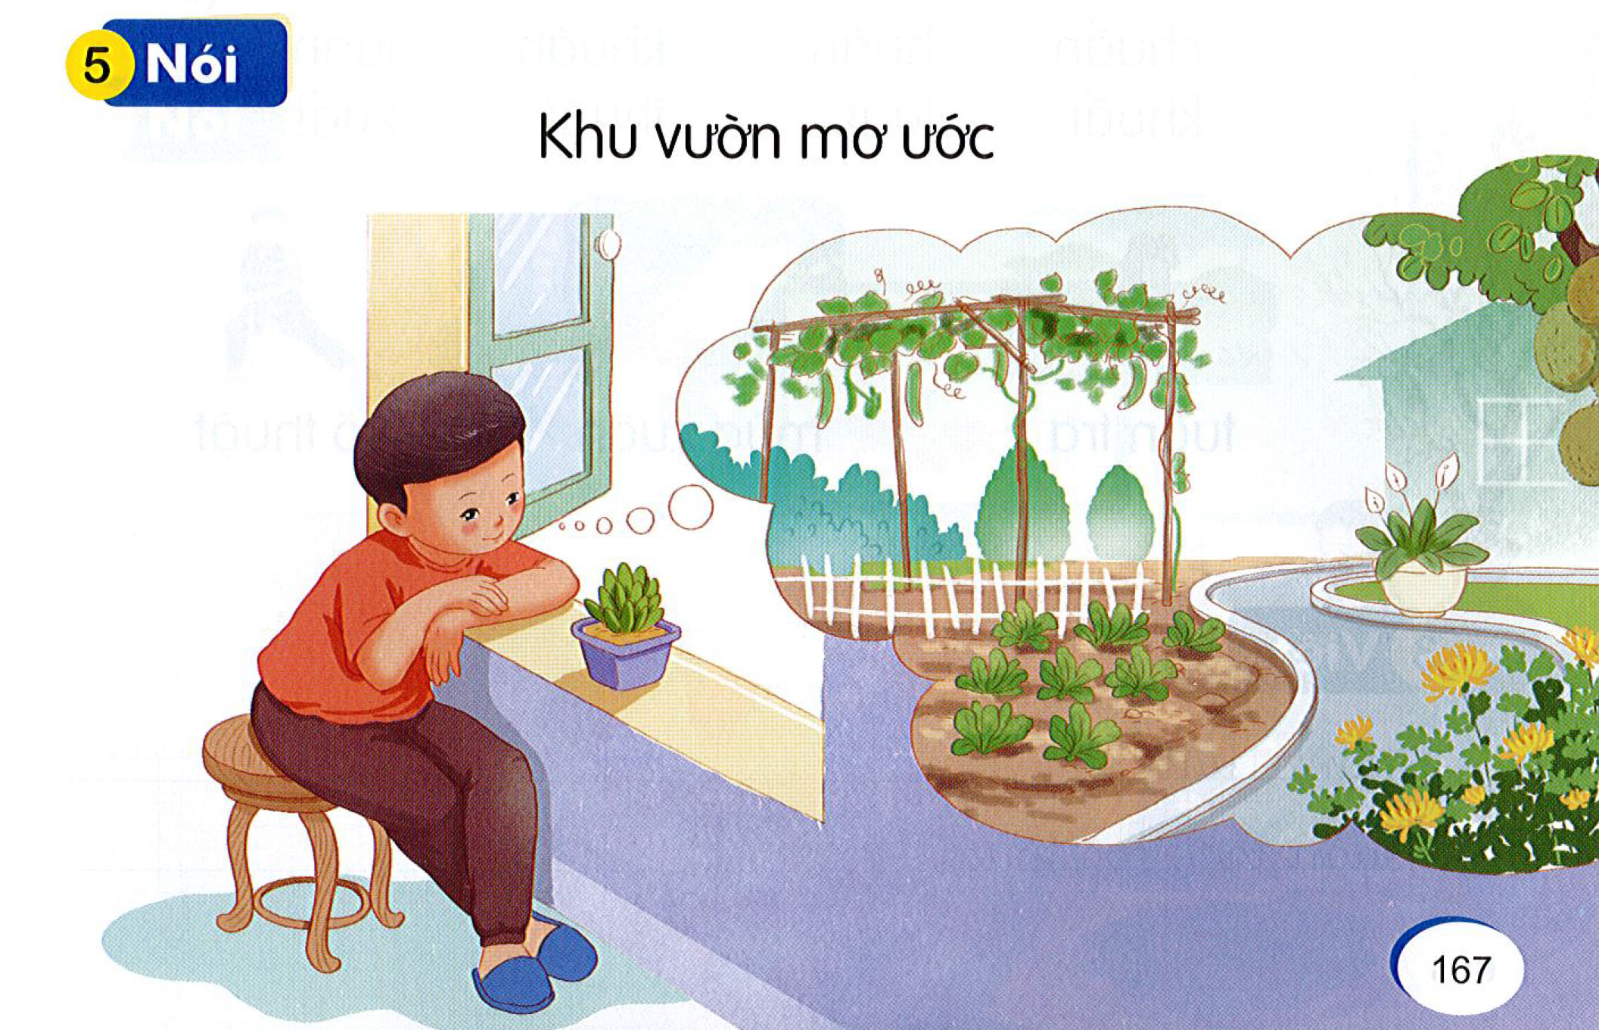
Nếu có một khu vườn riêng của mình, em muốn trồng cây gì trong khu vườn đó?
Nhà em có vườn không?
Vườn nhà em có những cây gì?

